Slide 1
맵 기획서(토벌단 본부)
윤정근

Slide 2
목차
 | 개요

Slide 3
개요
항목 | 설명 | 비고
정의 | 대재앙으로 늘어난 괴물들을 처리하기 위해 창설된 토벌단을 본부다. 대부분의 퀘스트와 스토리의 중심이 되는 장소로 PC는 주로 이 장소를 중심으로 활동하게 될 것이다.
용도 | 퀘스트 (접수 및 완료, 보상 수령) 퀘스트와 몬스터에 대한 정보 수집 휴식 및 회복 결투장 등에 맵으로 갈 수 있는 중간 다리
시스템적 분류 | 전투 불가
컨텐츠적 분류 | 거점 아이템(거래, 제작, 수리, 보관) 편지(송수신, 보관)
로딩 방식 | 심리스 방식(토벌단 본부), 존 로딩 방식(토벌단 본부 건물 안)

Slide 4
시나리오
과거
달기와의 전쟁은 무림 세력에게 치명적이었다. 무림 맹주와 천마를 포함한 각 세력의 주요 인물들의 죽음은 대다수의 세력에게 큰 피해를 입었다. 무림은 복수를 다짐하며 동쪽에 멀리 대륙 끝에 있는 나라 ‘동아’에 숨어 달기와의 재전쟁을 위해 조용히 세력을 회복 하고 있었다. 그로부터 약 50년, 무림을 찾아낸 달기는 무림의 정파와 사파 사이에 전쟁을 일으켜 무림 세력을 크게 약화 시켰고 지맥을 뒤틀어 ‘동아’에 많은 괴물들을 발생시켜 재앙을 일으켜 남은 무림 세력들을 쓸어버리려 했다. 뒤 늦게 전쟁의 원인을 알아낸 무림은 급하게 전쟁을 멈추고 괴물들과 싸웠지만 거의 괴멸 상태가 되었다.
현재
다행히 괴물들을 모두 처치했지만 무림은 이미 너무 큰 피해를 입었다. 얼마 후 나라의 군대는 근처 이웃 나라에서 일어난 반란으로 국경에 병력을 해야 했고 괴물을 토벌할 인원이 턱없이 부족했고 나라와 무림은 협력 하에 나라는 자신을 백성을 지키기 위해, 무림은 전쟁 많은 인원들이 죽어 새로운 인재를 찾기 위해 창설된 토벌단은 나라의 도읍 북쪽 산 중턱에 본부를 두고 괴물들을 처리하기 위해 단원을 모집하고 있다. 나라와 무림의 협력으로 만들어진 토벌단 본부에는 입단한 단원들이 훈련할 수 있는 훈련장과 쉴 수 있는 숙소, 괴물 토벌을 위한 장비를 만들고 살수 있는 대장간과 창고 등의 위치해 있다.

Slide 5
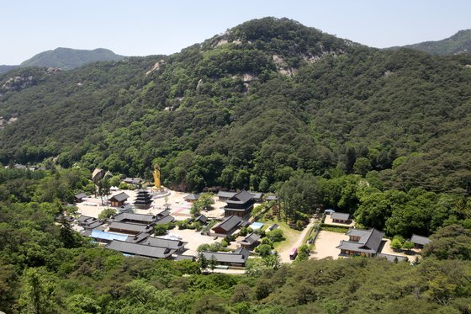
환경 & 분위기 컨셉
외부와 단절된 조용하고 깊은 산속에 위치에 한다.
토벌단은 다양한 세력들이 각자의 목적을 가지고 창설되었기 때문에 구성원들 또한 다양한 파벌에서 자신들 만의 목적을 가지고 있다. 토벌단은 대외적으로 괴물들로 부터 사람들을 보호한다는 목적을 가진 집단이다.
하지만 토벌단 구성원들은 약 1년 전에 일어난 정사 대전으로 줄어든 인원의 보충을 위한 재목을 찾으려는 무림 세력의 사람들과 대재앙으로 가족, 친구를 잃고 복수를 다짐한 사람들 그리고 단순히 돈을 위해 들어온 다양한 사람들이 모여 있으며, 괴물들을 토벌하기 위해 언제나 죽을 위험을 감수하고 임무를 나가기 때문에 임무 중 사망하는 인원 또한 많다.
토벌단은 지속적인 괴물 토벌 활동으로 전체적으로 교류가 거의 없고 거의 매일 사망자가 발생하기 때문에 조용하고 삭막한 분위기다.

Slide 6
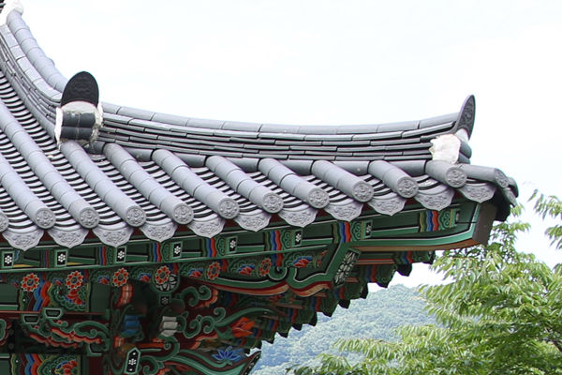
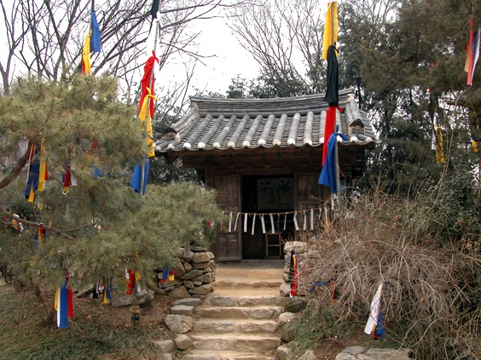
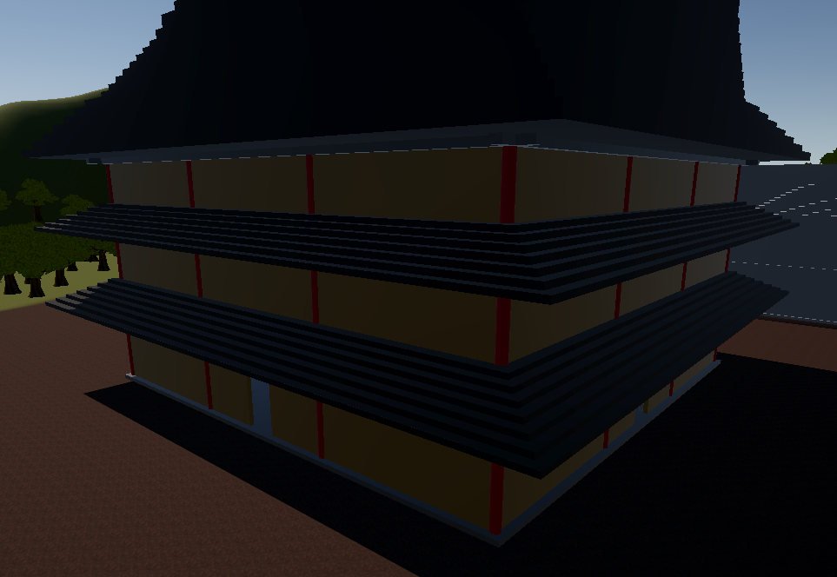





건물 디자인 컨셉
동양풍 기와집으로 검은 색 기와에 검 붉은 색 나무 기둥과 황토색 나무 벽으로 이루어져 있다.
건물 외벽과 지붕 밑 곳곳에 붉은 실과 오방색(적색, 청색, 황색, 백색, 흑색) 천, 부적, 작은 방울들로 이루어진 결계가 설치되어 있다. 건물 지붕 모서리가 건물 내부 기둥에 등불이 설치되어 있다.

Slide 7
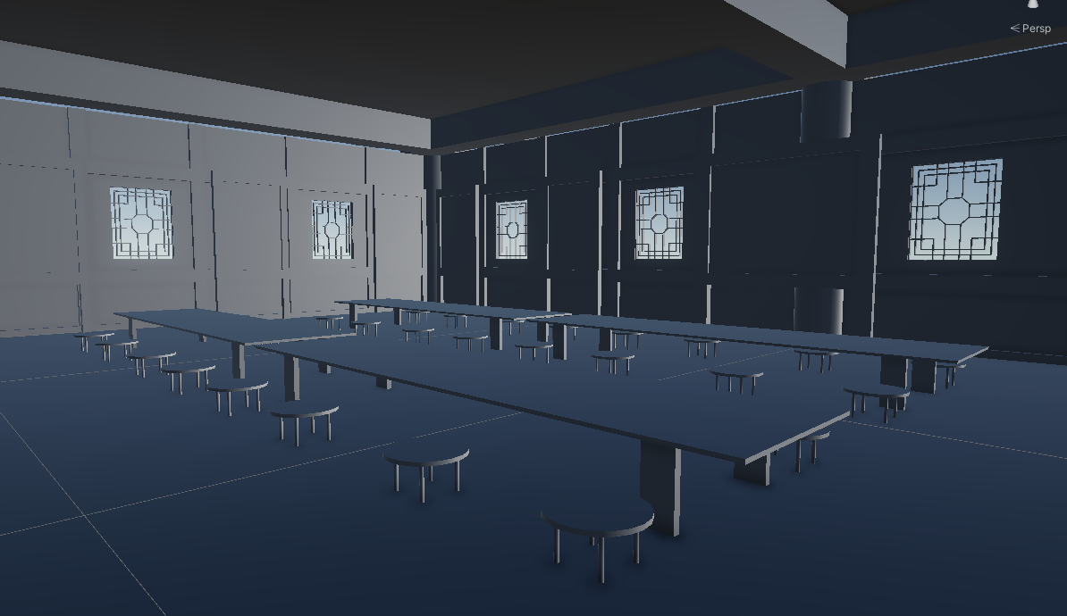
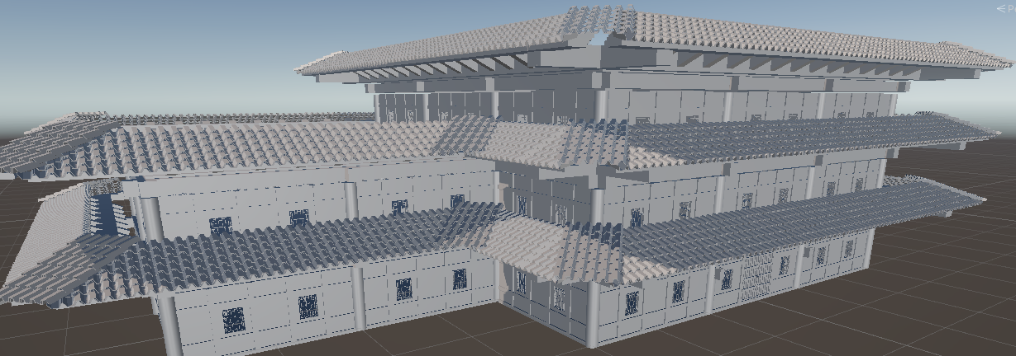
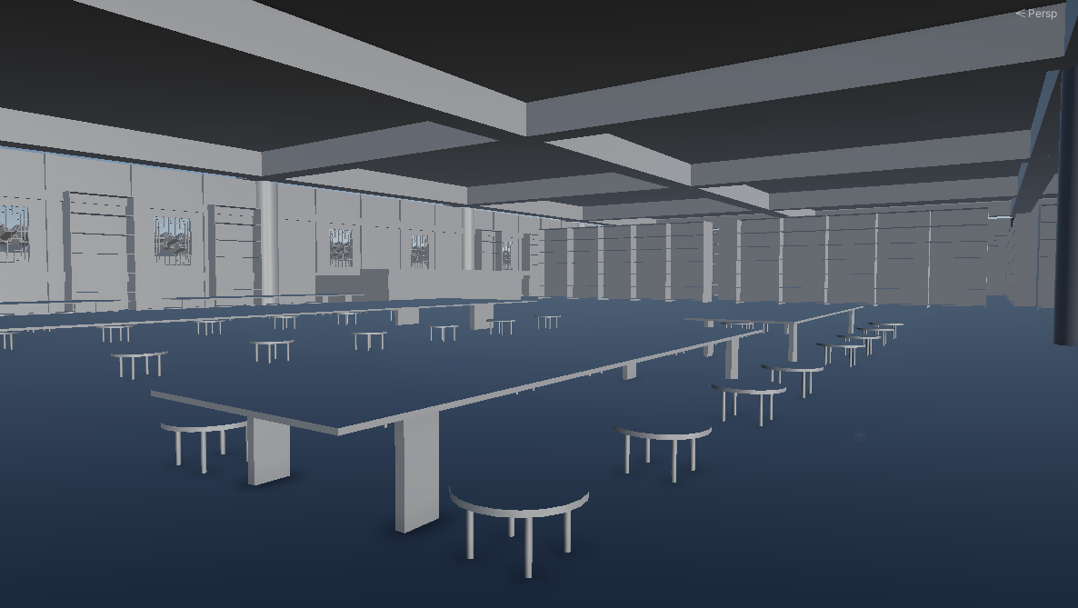
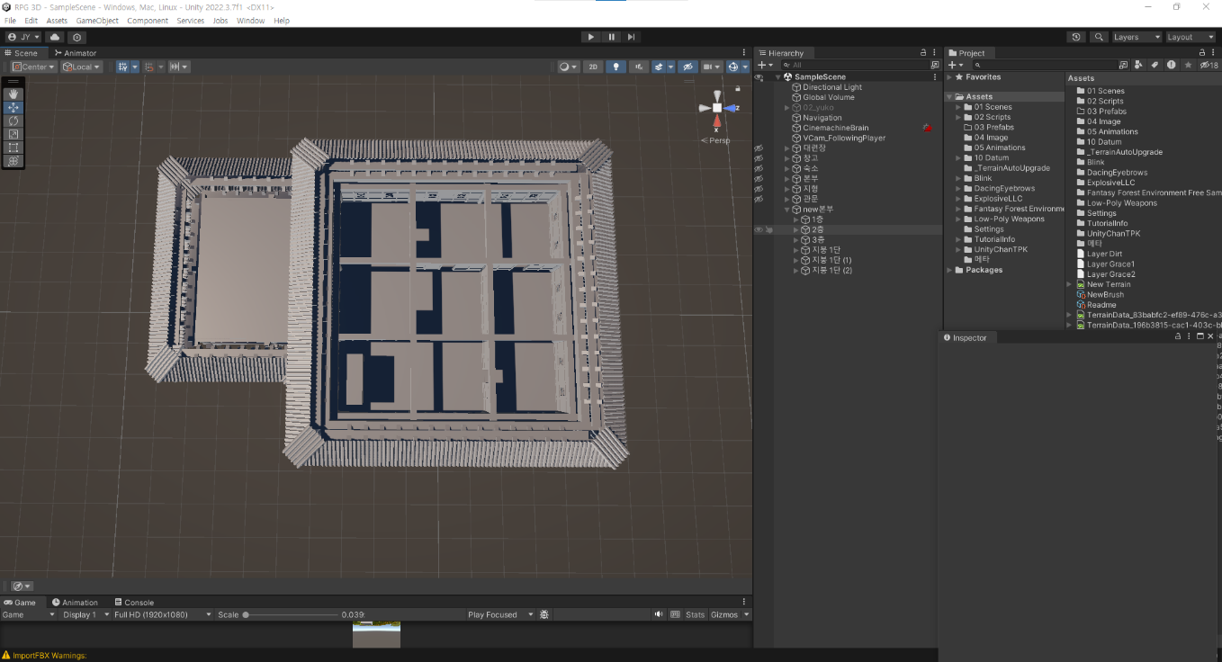
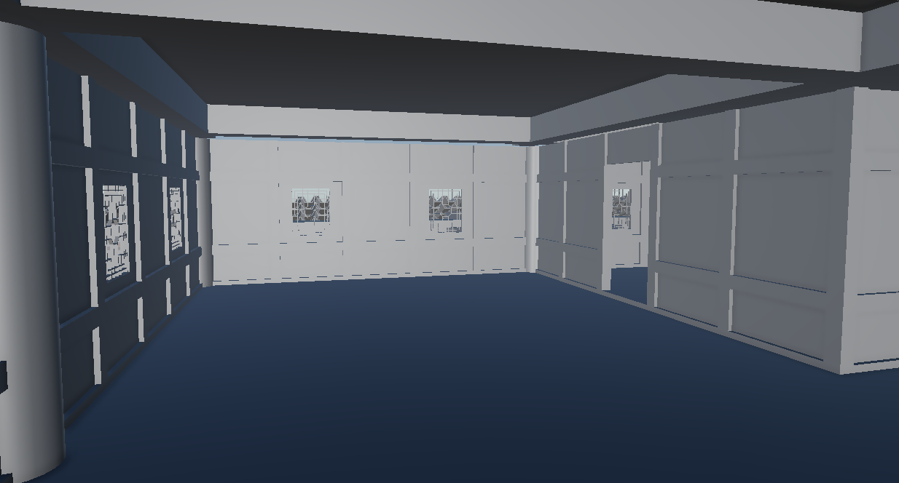
토벌단 본부 디자인 컨셉
←1층
←2층
총 3층으로 구성되어 있으며,
1층은 객잔과 임무처와 게시판이 있고,
2층은 토벌단 서고가 있고,
3층에는 참모실과 단장실과 회의실이 있다.
←3층

Slide 8
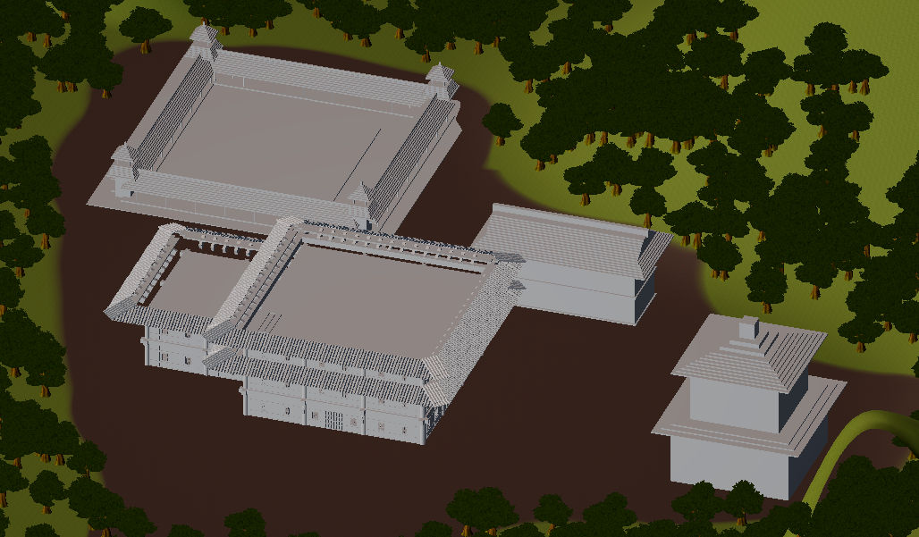
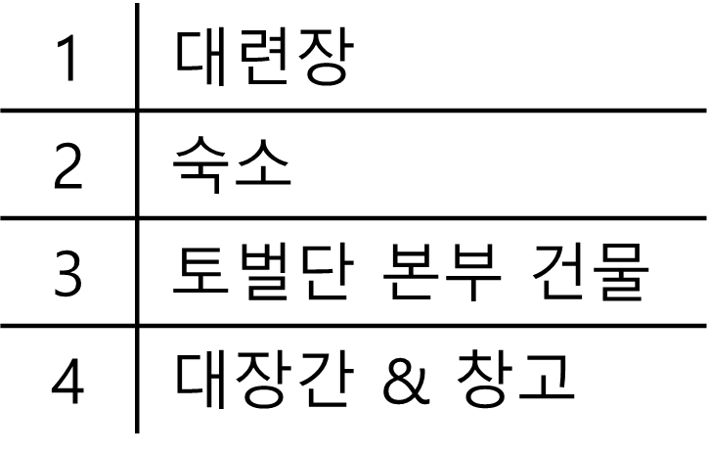
토벌단 본부
1
2
3
4

Slide 9
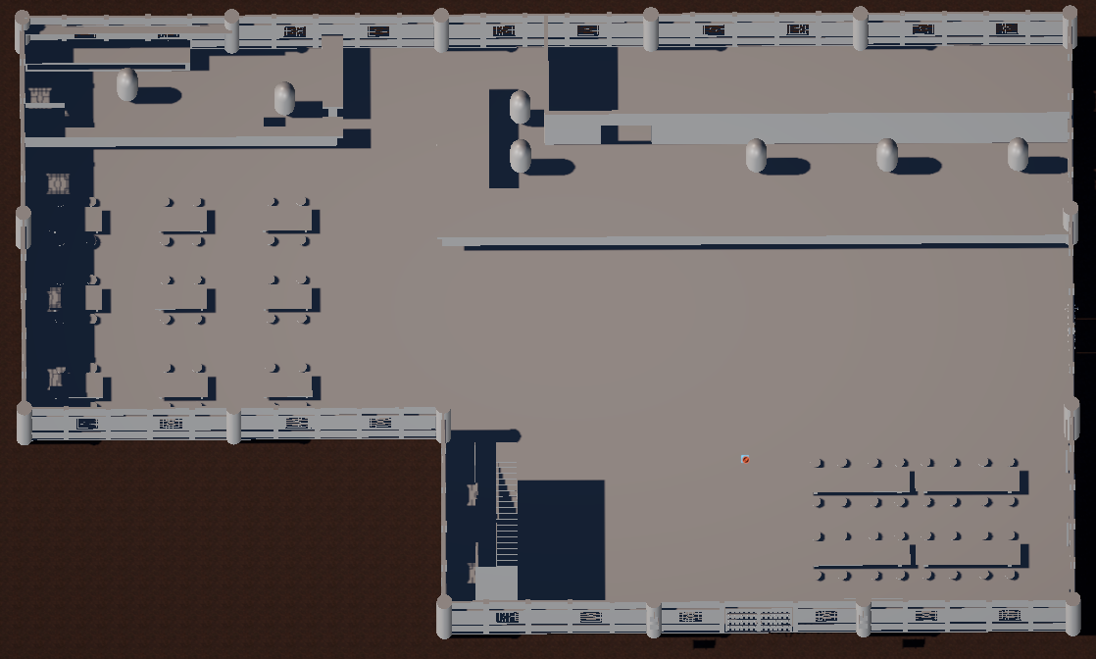
토벌단 본부 1층 구조
1
2
1 | 객잔
 | 점소이에게 음식을 구매하거나 식탁에 앉아서 휴식을 취할 수 있다.
2 | 토벌단 임무 접수처
 | 새로운 임무를 수락하거나 완료한 임무를 완료할 수 있다. 또한 괴물 토벌 중에 얻은 아이템을 판매할 수 있다.
3 | 동료 게시판
 | 파티 모집 공지를 작성하거나 모집 중에 파티에 들어갈 수 있다.
4 | 임무 게시판
 | 토벌단에서 받을 수 있는 임무들을 확인 할 수 있다.
3
1
의자
2
계단
4
상호 작용으로 자리에 앉을 수 있다.
다음이나 이전 층으로 이동할 수 있다.
1
객잔 요리사
2
점소이
3
전리품 담당 토벌단원
4
임무 담당 토벌단원
요리 조리법에 맞는 아이템을 지불하고 조리를 부탁할 수 있다.
돈을 지불하고 요리를 주문할 수 있다.
괴물 토벌 중 획득한 괴물의 전리품을 판매할 수 있다.
임무를 선택해서 수행하거나 완료한 임무를 보고하고 보상을 받을 수 있다.

Slide 10
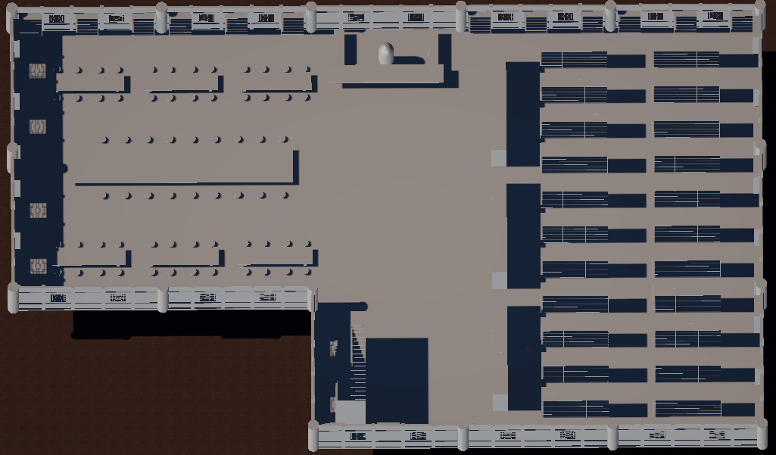
토벌단 본부 2층 구조
1
1 | 서고 관리인석
 | 책을 찾거나 대여 시청을 할 수 있다.
2 | 서고
 | 괴물이나 세계관에 대한 정보나 무공의 비급서 등이 배치되어 있다.
2
1
의자
2
계단
상호 작용으로 자리에 앉을 수 있다.
다음이나 이전 층으로 이동할 수 있다.
1
서고 관리인
서고에 책을 찾거나 토벌단 기여도를 소비하여 대여할 수 있다.

Slide 11
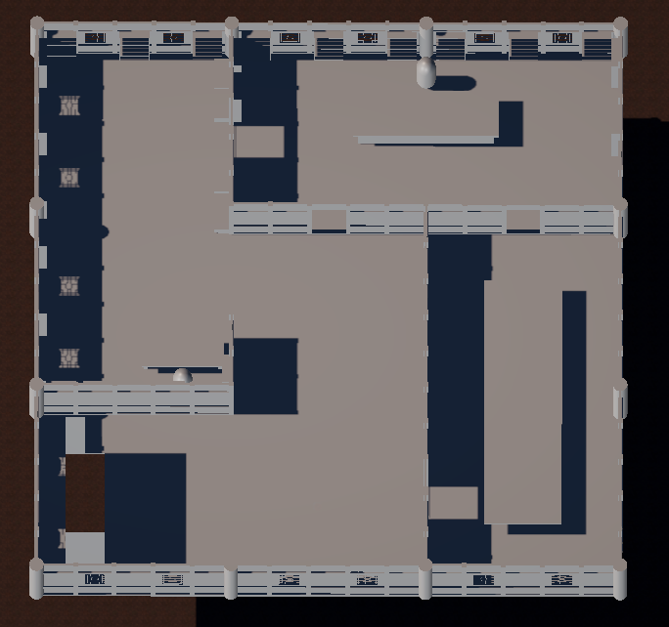
토벌단 본부 3층 구조
1
2
3
1 | 참모실
 | 토벌단장에게 말을 전달하거나 약속을 잡을 수 있다.
2 | 단장실
 | 토벌단장이 위치하는 곳이다.
3 | 회의실
 | 토벌단에 중요한 회의에 사용되는 회의실이다.
1
의자
2
계단
상호 작용으로 자리에 앉을 수 있다.
다음이나 이전 층으로 이동할 수 있다.
1
토벌단장 참모
2
토벌단장
토벌단의 참모로 단장이 부제 중일 경우 단장의 대리를 맡으며 단장과의 약속과 내용 전달을 할 수 있다.
토벌단의 단장으로 중요한 임무를 의뢰하거나 그와 관련된 내용을 전달 한다.

